Slide 1
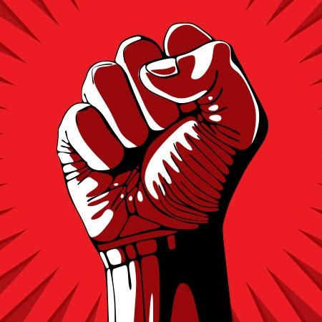
La révolte et la rébellion
Faut-il se révolter?

Slide 2
Plan
Introduction
Avantages
Inconvénients
Point de vue
Conclusion

Slide 3

Introduction
La révolte est une attitude de refus et d'hostilité devant une autorité, une contrainte. Si la révolte vise seulement à changer la tête du gouvernement c'est une rébellion ou mutinerie (généralement armée). Mais il vise à un changement radical du mode de gouvernement, c'est une révolution. Certains pensent qu ' une révolte est nécessaire d'autre considèrent tout type de soulèvement une trahison de la partie.Alors quel avis a un fondement dans la réalité?

Slide 4

Avantages

Slide 5
Se révolter pour survivre
Un proverbe affirme:
L'estomac est le nerf sensible
des révolutions
L'affamé n'a rien à perdre

Slide 6


Se révolter pour la liberté politique et la démocratie

Slide 7


Slide 8
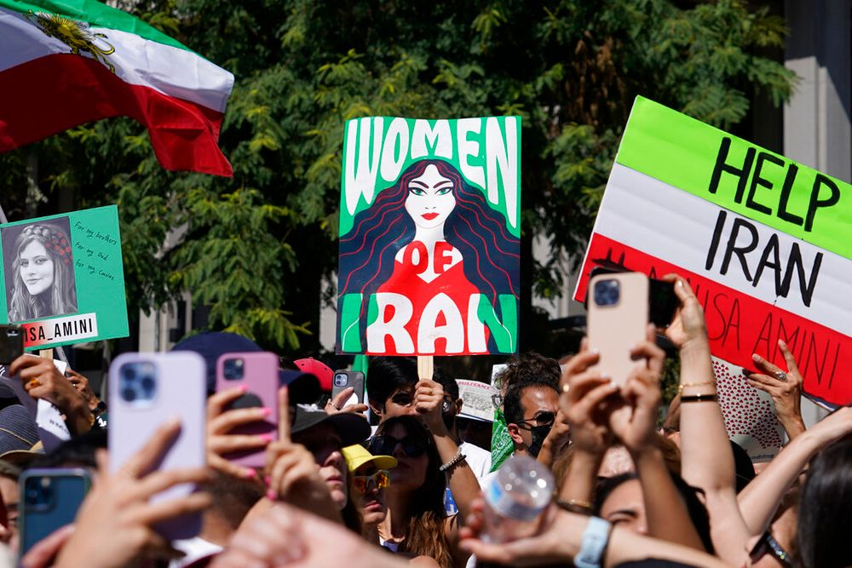
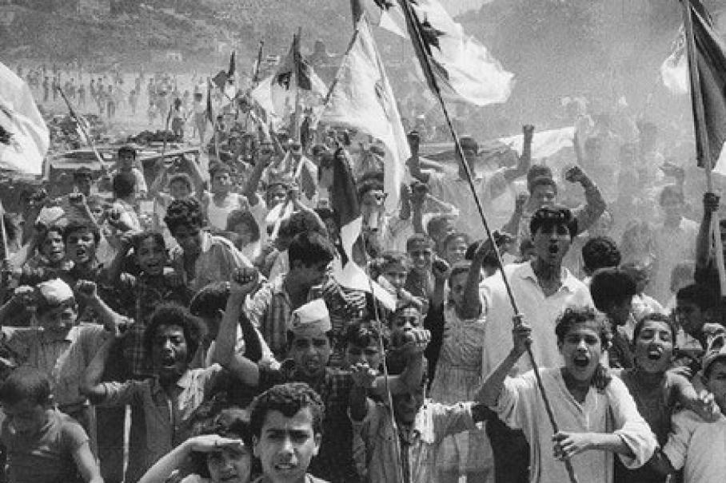
Se révolter contre la marginilsation et pour les droits de l'homme

Slide 9
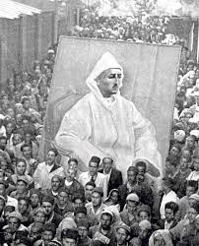
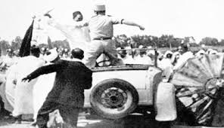
Se révolter contre l'ingérence étrangère et la colonisation

Slide 10
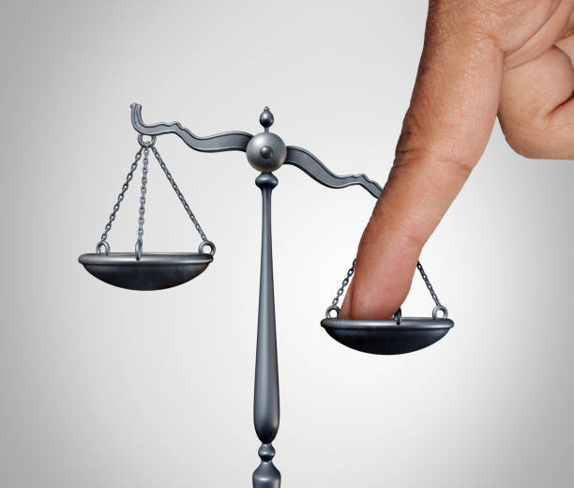
Se révolter contre l'injustice

Slide 11
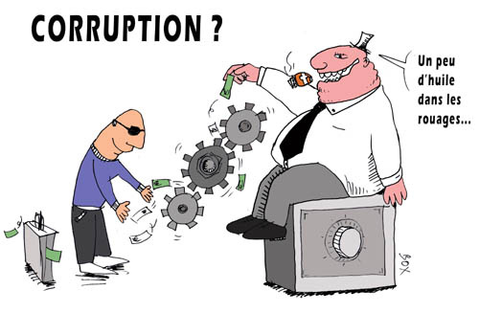

Se révolter contre un gouvernement corrompu

Slide 12
Devoir religieux
L'islam a autorisé la révolte contre ce qui ne respecte
pas la parole d'Allah
Antigone de Sophocle ou d'Anouilh toutes les deux
ont considéré leur révolte un devoir religieux pour que
l' âme de leurs frères reposent en paix

Slide 13

Se révolter pour le changement

Slide 14

Se révolter pour la vengeance

Slide 15

Inconvénients

Slide 16
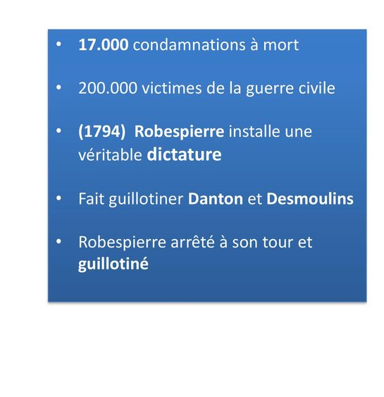
La révolution est un bain de sang
Fin de l' oeuvre "Antigone"
Mort d'Antigone
Mort d'Hémon
Mort d'Eurydice
Bilan fort par rapport aux nombres des personnages

Slide 17
La révolution est un suicide
"Il est plus fort que nous Antigone"
dit Ismène.

Slide 18
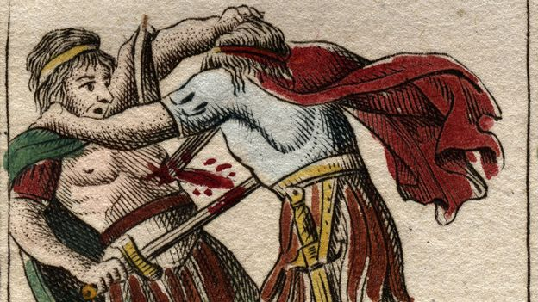

La personne/l'idéal pour lequel on se révolte mérite-t-il de tels sacrifices?

Slide 19


Slide 20
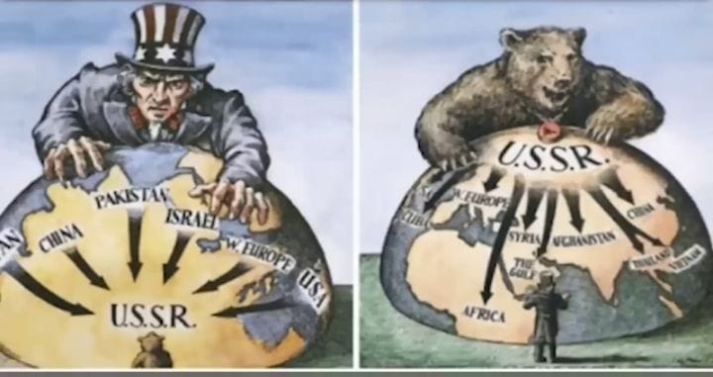
Se révolter est une trahison et une aide gratuite pour les ennemis du pays

Slide 21
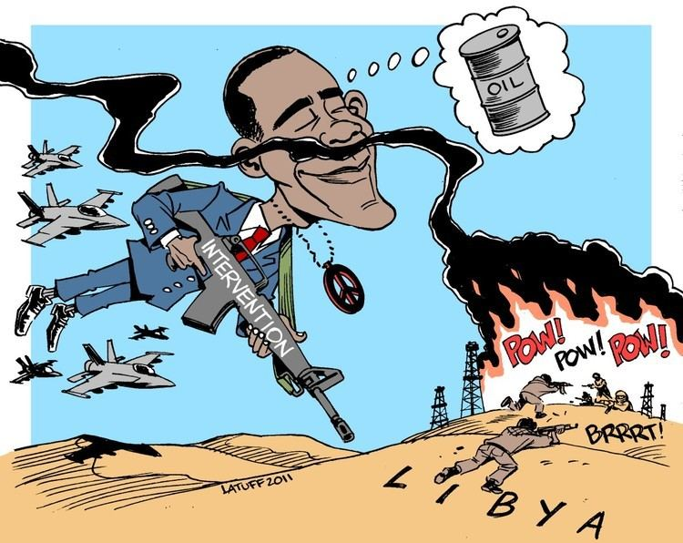

Slide 22

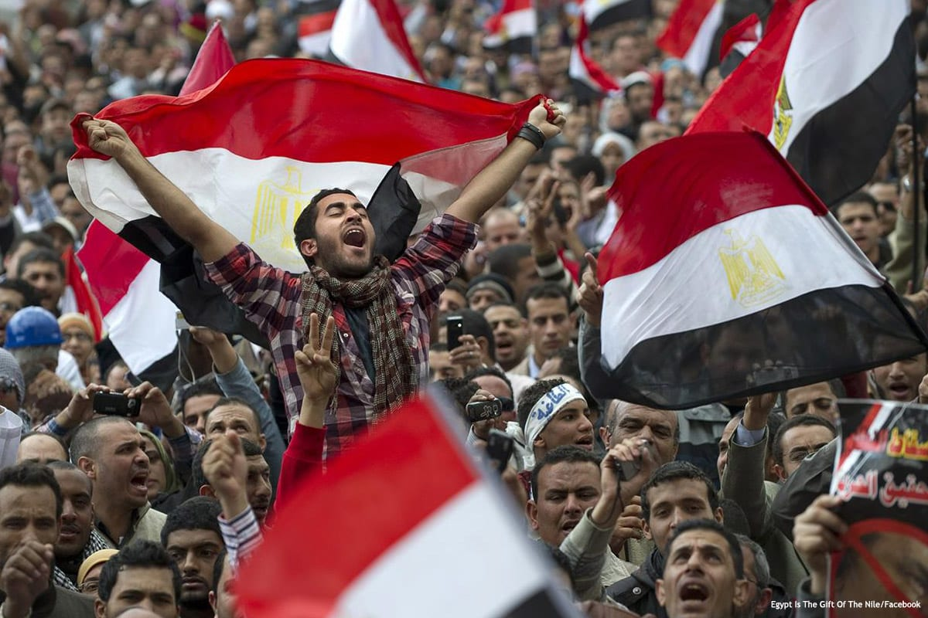
La révolte est un cercle vicieux et permet justement l'arrivée d' un nouveau dictateur

Slide 23

La révolte est contre les traditions, conte la religion elle-même

Slide 24
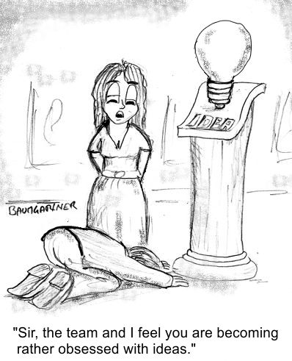
Les révolutionnaires sont idéalistes et des dogmatiques loin de la réalité

Slide 25


Slide 26
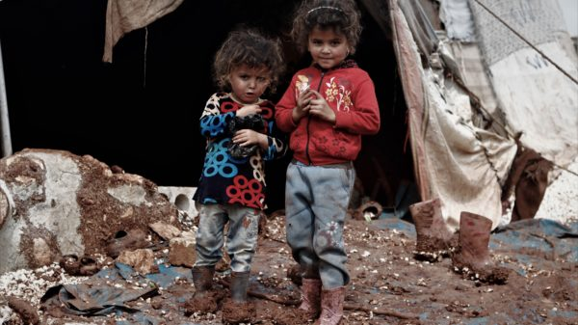
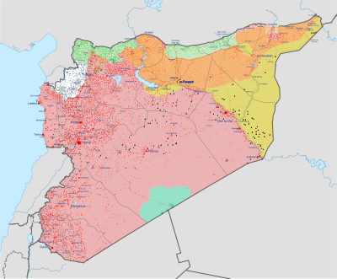
Elle crée l'anarchie et les crises économiques

Slide 27

L'État a ses raisons que l'individu ne comprend pas

Slide 28

La révolte est haram

Slide 29
Point de vue
Que pensez-vous?

Slide 30
Conclusion

